Slide 1
A Igreja de Jerusalém: Um Modelo a Ser Seguido
Eldon Junior

Slide 2
Texto Áureo
“E perseveravam na doutrina dos apóstolos, e na comunhão, e no partir do pão, e nas orações.” (Atos 2.42)

Slide 3
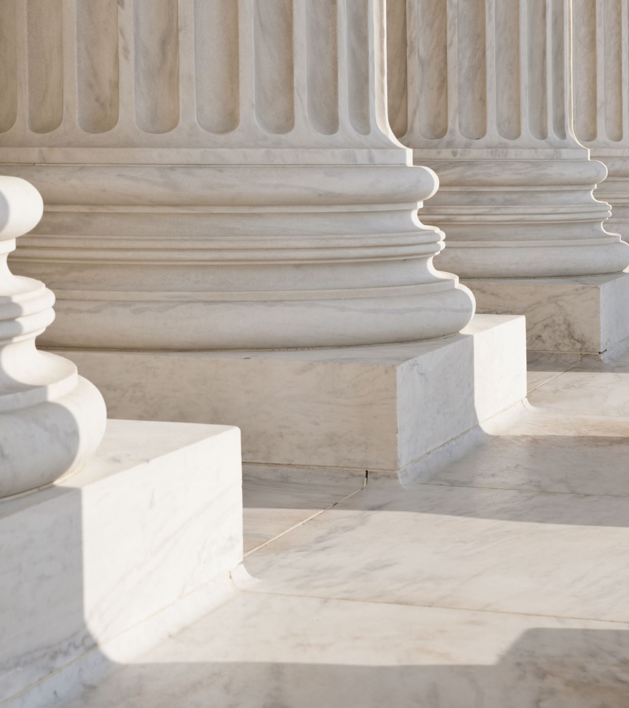
A Igreja de Jerusalém, um modelo para as outras
A Igreja de Jerusalém nasceu em obediência ao mandato de Jesus (Lc 24.49; At 1.4-5) e foi inaugurada com o derramar do Espírito Santo (At 2). Ela possuía pilares universais:

Slide 4
Bases da Igreja de Jerusalém (At 2.42)
Doutrina dos apóstolos – Ensino cristocêntrico, com autoridade e fidelidade às palavras de Cristo.
Comunhão – Unidade no corpo; cuidado mútuo e vida em comunidade.
Partir do pão – Adoração e celebração da Ceia em memória de Cristo.
Orações – Vida devocional intensa, individual e coletiva.
Stanley Horton (teólogo pentecostal) comenta que “a igreja primitiva demonstrava equilíbrio entre vida espiritual profunda e prática cristã visível e comunitária”.

Slide 5
Uma igreja com fundamento doutrinário
Jesus, após ressuscitar, ensinou aos apóstolos por 40 dias sobre o Reino de Deus. Eles não começaram a igreja de maneira improvisada, mas com base na instrução direta do Senhor.
A importância da doutrina:
Dá firmeza à fé (Ef 4.14)
Forma o caráter cristão (2 Tm 3.16-17)
Preserva contra heresias (Gl 1.8)
Revela o Cristo das Escrituras (Jo 5.39)
Myer Pearlman (assembleiano) afirma que “a doutrina molda o comportamento e fornece alicerce para a experiência espiritual verdadeira”.

Slide 6

Perseveravam na doutrina dos apóstolos
Atos 2.42 mostra que os crentes perseveravam, ou seja, insistiam continuamente no ensino dos apóstolos.
Como o ensino era praticado?
Em casas e no templo (At 5.42)
Baseado nas Escrituras do Antigo Testamento, agora iluminadas por Cristo
Através da exposição oral e do discipulado contínuo
Donald Gee destaca que “a doutrina apostólica era viva, prática, espiritual e cristocêntrica”.

Slide 7

Perfil de uma igreja sem ensino
Consequências de uma igreja sem ensino bíblico:
Superficialidade espiritual
Sensacionalismo e manipulação emocional
Facilidade para heresias
Líderes imaturos e autoritários
Cristãos carnais e individualistas
Sem ensino sólido, a igreja perde a capacidade de discernimento espiritual e se torna vulnerável à apostasia.

Slide 8
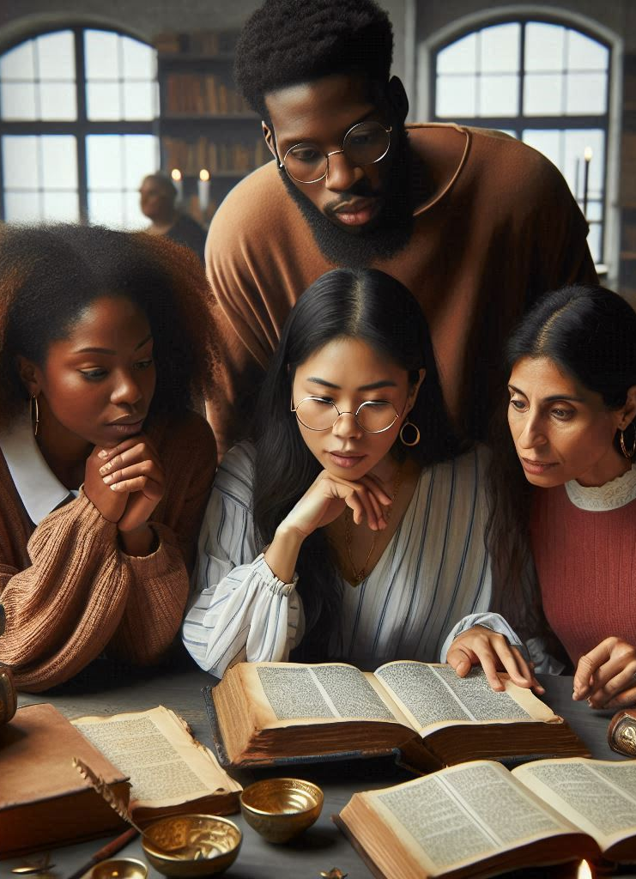
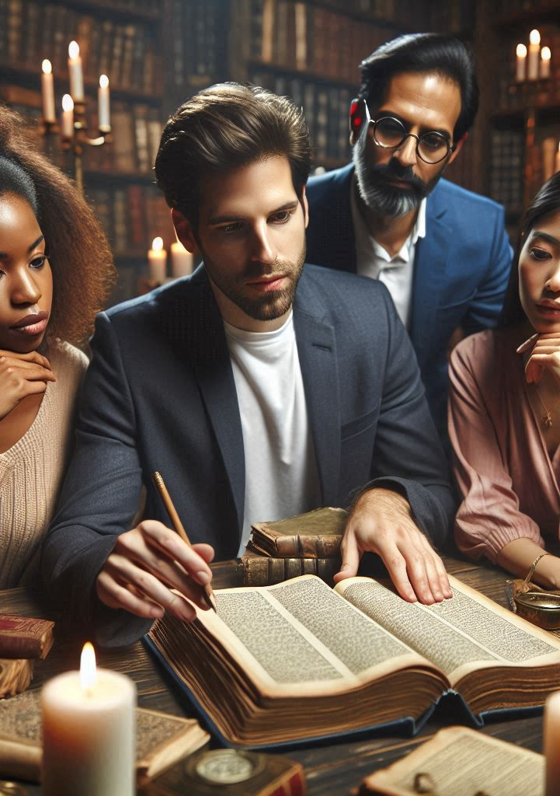
Os crentes de Beréia foram elogiados por examinarem as Escrituras (At 17.11). Uma igreja que não examina, é enganada.

Slide 9
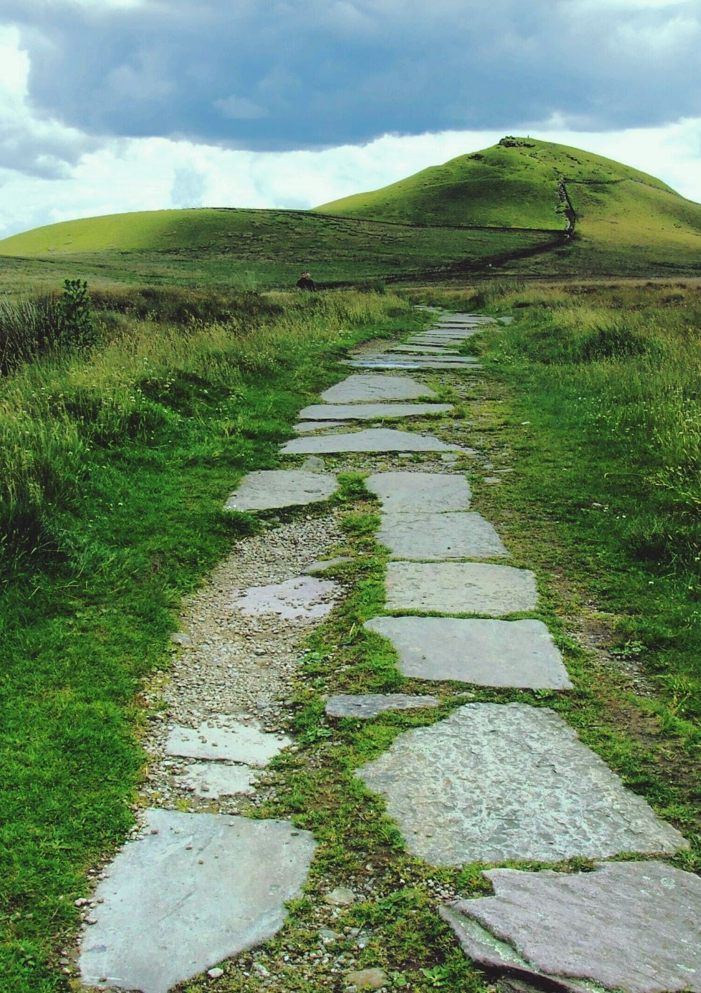
A importância do discipulado
O que é discipulado?
É o processo de formação espiritual e prática à semelhança de Cristo (Mt 28.19-20).
Etapas do discipulado:
Ensinar os fundamentos (Hebreus 6.1-2)
Caminhar junto (Mc 3.14)
Corrigir, exortar e encorajar (2 Tm 2.2)
Gerar maturidade (Ef 4.13)
Antônio Gilberto ensina: “Discipulado não é apenas transmitir conhecimento, mas formar caráter cristão.”

Slide 10
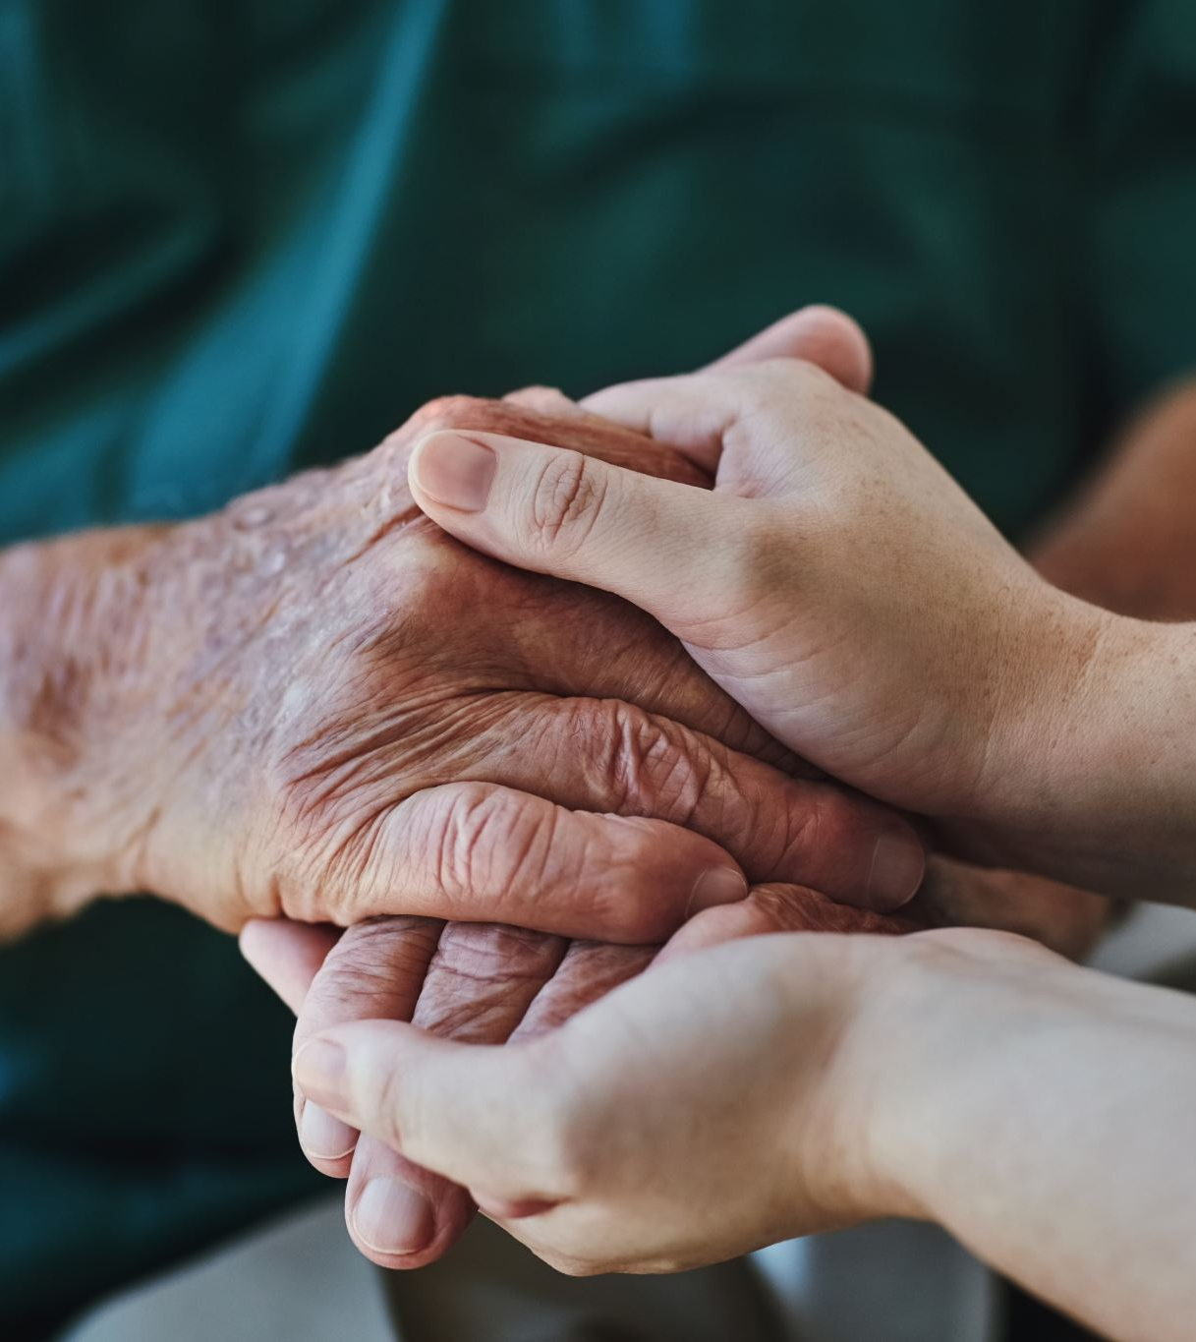
Uma igreja relacional e piedosa
Do grego koinonia, significa: “parceria, compartilhamento, união”. Não era apenas socialização, mas participação mútua no corpo de Cristo.
Relação interpessoal:
Serviço voluntário e amoroso (Gl 5.13)
Ajuda material e espiritual (At 4.34-35)
Correção fraternal (Mt 18.15)
Suporte emocional (Rm 12.15)
Jack Hayford comenta que “a comunhão da igreja primitiva era reflexo da habitação do Espírito Santo em cada crente”.

Slide 11
Uma igreja relacional e piedosa
Por que estar no templo com os irmãos?
Fortalece a fé (Hb 10.25)
Promove unidade (Sl 133)
Desenvolve dons (1 Co 14.26)
Manifesta o Corpo de Cristo (Ef 4.16)

Slide 12
Como eram as orações?
Atos 1.14; 2.42; 4.31 A oração era coletiva, perseverante e intensa. A igreja orava junta, com um só coração e mente.
Características das orações:
Unidade: “todos unânimes em oração” (At 1.14)
Constância: não era ocasional (At 6.4)
Propósito: buscavam direção, poder, intervenção divina
Resultado: o lugar se movia, e eram cheios do Espírito (At 4.31)
C. M. Ward dizia: “A oração foi o combustível do avivamento da igreja primitiva. Onde há oração, há poder.”

Slide 13
Uma igreja que ora junta se torna poderosa em Deus. A oração fortalece a comunhão e destrói fortalezas espirituais.

Slide 14
Portanto...
A Igreja de Jerusalém não foi perfeita, mas foi modelo de espiritualidade, ensino e comunhão. O segredo de seu poder não estava em estratégias humanas, mas na fidelidade à Palavra e dependência do Espírito Santo.
“Se a igreja de hoje deseja experimentar os frutos da igreja primitiva, deve cultivar as raízes que ela teve.” — Antonio Gilberto

Slide 15
Uma igreja que observava dois símbolos cristãos

Slide 16
BATISMO: ORDENANÇA OU SACRAMENTO?
No pensamento protestante e pentecostal:
É considerado uma ordenança, não um sacramento no sentido católico-romano (de transmitir automaticamente a graça).
É um ato de obediência à ordem de Cristo (Mt 28.19) e uma testemunha pública de fé interior.

Slide 17
BATISMO: ORDENANÇA OU SACRAMENTO?
Uma prática instituída por Cristo, visível, simbólica e com valor espiritual, mas que não confere salvação em si mesma.
Antônio Gilberto:
“O batismo nas águas é uma confissão pública da fé salvadora em Cristo. Não salva, mas é evidência de quem já foi salvo.”

Slide 18
Diferença do conceito...
A tradição católica e ortodoxa vê o batismo como um meio de graça eficaz (ex opere operato), associado à regeneração.
O pentecostalismo rejeita essa ideia: a regeneração vem pela fé em Cristo, e o batismo é sua expressão.

Slide 19
A Fórmula Batismal: Em nome do Pai, Filho e Espírito Santo
Jesus ordena em Mateus 28.19 que o batismo seja “em nome do Pai, do Filho e do Espírito Santo”.
Os apóstolos batizaram “em nome de Jesus” (At 2.38; 10.48), o que não é contradição, mas uma ênfase na autoridade de Cristo, reconhecida como plenitude da Trindade.

Slide 20
A Fórmula Batismal: Em nome do Pai, Filho e Espírito Santo
Stanley Horton:
“Batizar em nome de Jesus não anula a trindade, mas a manifesta em sua revelação mais clara: o Filho encarnado.”
A igreja de Jerusalém entendia que batizar em “nome de Jesus” era afirmar que a plenitude de Deus estava em Cristo (Cl 2.9), sem negar a trindade, mas afirmando a revelação progressiva de Deus no Novo Testamento.

Slide 21
Os requisitos para o Batismo
Arrependimento genuíno (At 2.38; 3.19)
Fé em Cristo crucificado e ressuscitado (Mc 16.16; At 8.37)
Confissão pública de Jesus como Senhor (Rm 10.9)
Desejo de integrar-se ao corpo de Cristo (1 Co 12.13)
Sem arrependimento, o batismo se torna vazio. Atos 8:13-23 — Simão, o mágico, foi batizado mas não se converteu verdadeiramente. Pedro o repreende por ter o “coração mau”.

Slide 22
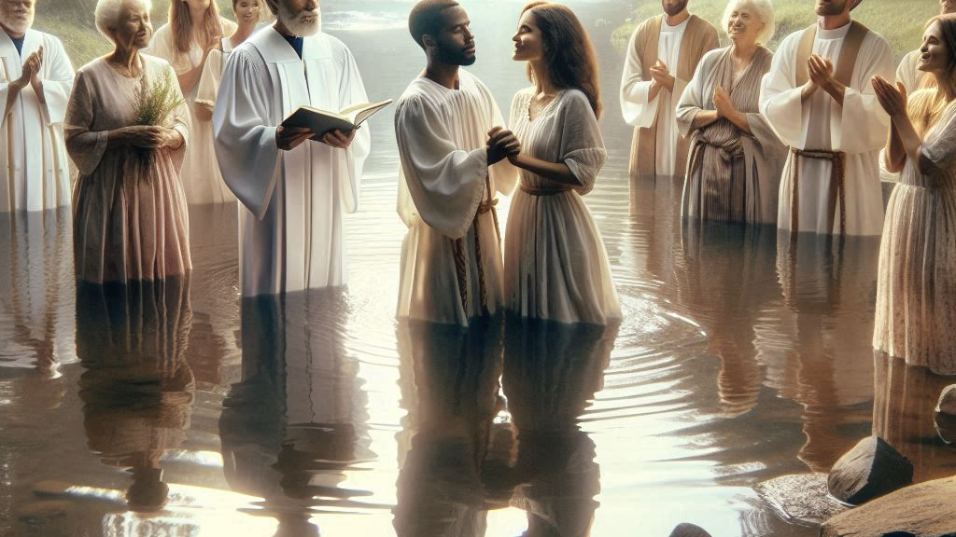
Teologia Pentecostal do Batismo
O batismo é um símbolo da morte para o pecado e do renascimento espiritual (Rm 6.3-4).
Para os pentecostais, é também um ato de identificação pública com a nova comunidade.

Slide 23

Myer Pearlman:
“O batismo é para o crente o que a cruz foi para Jesus: uma declaração pública de separação do mundo e consagração a Deus.”
George Wood (ex-superintendente das Assembleias de Deus nos EUA):
“O batismo é o anúncio de que o crente morreu com Cristo, ressuscitou com Ele e agora vive para glorificá-lo.”

Slide 24
A Ceia do Senhor
Evitamos o termo “Santa Ceia”, que tem origem e conotação sacramental-católica, ligada à Eucaristia como sacrifício eucarístico.
O termo bíblico correto é “Ceia do Senhor” (1 Co 11.20).
Comentário Pentecostal CPAD:
“A Ceia do Senhor é um memorial simbólico da morte de Cristo e não um sacramento com poder intrínseco.”

Slide 25
Como era a Ceia na Igreja Primitiva
Celebrada com frequência, em ambiente doméstico e comunitário (At 2.42,46).
Incluía refeições simples seguidas da celebração do pão e do cálice (os ágapes).
Foi reformada por Paulo em 1 Coríntios 11 para evitar abusos e restaurar seu sentido sagrado e espiritual.

Slide 26
Significados Fundamentais da Ceia
Memorial da morte de Cristo (1 Co 11.24)
Símbolo da Nova Aliança (1 Co 11.25; Jr 31.31-33)
Proclamação escatológica (1 Co 11.26)
Expressão de comunhão entre os crentes (1 Co 10.16-17)
Autoexame e santidade (1 Co 11.28)

Slide 27
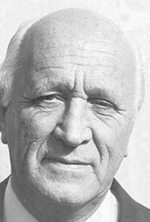
Eurico Bergstén:
“A Ceia é símbolo e testemunho do que Jesus fez por nós e do que esperamos: Sua volta. Participar indignamente é zombar da cruz.”

Slide 28
Sobre a Ceia do Senhor
Deve ser precedida de autoexame, reconciliação e santificação.
Apenas crentes batizados e em comunhão participam.
É celebrada com reverência e sob direção pastoral, não como costume social ou obrigação litúrgica.

Slide 29
UMA IGREJA REVERENTE E CHEIA DE DONS

Slide 30
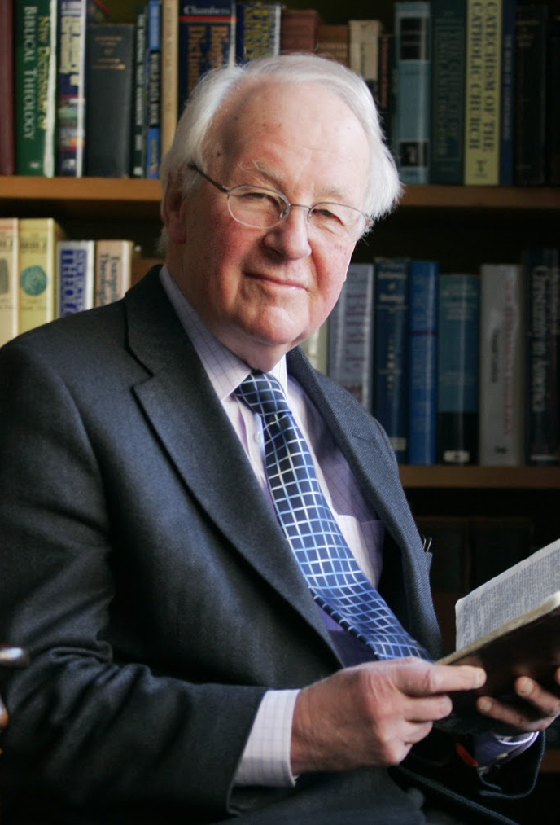
Onde é possível essa notação?
A expressão "temor" vem do grego φόβος (phobos), que carrega a ideia de:
Reverência santa (não pânico).
Um respeito profundo pela presença de Deus (cf. Hb 12.28-29).
Calvino comenta que esse temor era uma “santa reverência à majestade de Deus revelada nos sinais”.
John Stott diz que a igreja primitiva vivia num “estado constante de santa expectativa e assombro diante das obras de Deus”.

Slide 31
Relação entre “sinais e maravilhas” e dons espirituais
Os sinais (σημεῖα – sēmeia) e maravilhas (τέρατα – terata) eram manifestações do Espírito como provas visíveis da ação divina (cf. At 2.22; 4.30).

Slide 32

Relação entre “sinais e maravilhas” e dons espirituais
Tais manifestações estão em harmonia com os dons espirituais listados em 1 Coríntios 12:7-11, como:
Dom de milagres
Cura
Profecia
Palavra de conhecimento
Discernimento de espíritos
Embora Atos 2.43 destaque os apóstolos, os dons não se limitaram a eles. A expansão posterior (At 6; 8; 9; 10) mostra a operação de dons por toda a igreja.

Slide 33
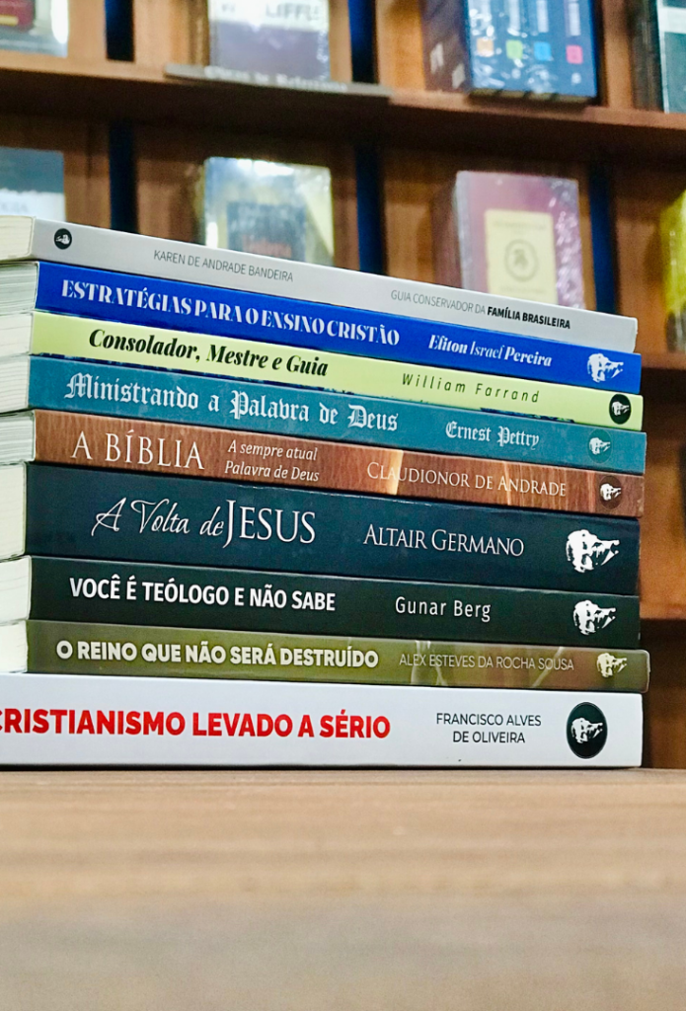
Gordon Fee: “A igreja primitiva era carismática em essência; a manifestação do Espírito era esperada e desejada na vida comum dos crentes.”
Craig Keener: “Sinais e maravilhas eram extensões visíveis da promessa de Joel 2, cumprida em Atos 2.17.”
Donald Gee (pentecostal): “Os dons não eram acessórios; eram essenciais à vida da igreja em missão.”

Slide 34

Uma igreja acolhedora
Significado de "tinham tudo em comum"
Refere-se à koinonia prática: compartilhamento de recursos, vida e fé (cf. At 4.32-35).
Não era comunismo ideológico, mas um movimento de amor sacrificial.

Slide 35
Outros exemplos bíblicos desse acolhimento:
Deuteronômio 15.7-11 – instruções sobre não endurecer o coração diante do pobre.
2 Coríntios 8–9 – Paulo elogia a generosidade das igrejas da Macedônia.
Romanos 12.13 – “Comunicai com os santos nas suas necessidades, segui a hospitalidade.”

Slide 36
John Wesley: “Não há santidade que não se expresse em justiça e misericórdia com o próximo.”
Dietrich Bonhoeffer, em Vida em Comunhão: “A verdadeira comunidade cristã vive e morre pela prática do amor fraternal.”

Slide 37
Uma igreja que tinha adoração
“Louvando a Deus e caindo na graça de todo o povo.” – Atos 2.47 Termo grego: αἰνέω (aineō) – significa “louvar com palavras, exaltar verbalmente os atributos de Deus”.
Louvor como expressão da vida comunitária:
Era coletivo, intenso e diário (At 2.46).
Tinha o centro em Cristo ressurreto e no cumprimento da promessa messiânica.

Slide 38
Importância do louvor no culto
Louvor é:
Teocêntrico – Ap 5.12-13: “Digno é o Cordeiro que foi morto…”
Edificador – Ef 5.19: “Falando entre vós com salmos, hinos e cânticos espirituais…”
Evangelístico – At 16.25: Paulo e Silas louvando na prisão, e o carcereiro se converteu.

Slide 39
D.A. Carson: “O louvor verdadeiro nasce da teologia sólida e do coração agradecido.”
Hernandes Dias Lopes: “Louvar é reconhecer quem Deus é e proclamar o que Ele fez.”
Robert Webber, em Worship is a Verb: “Adoração não é o que recebemos, mas o que oferecemos a Deus em resposta à Sua revelação.”

